Slide 1
APLIKASI MANAJEMEN DAN INFORMASI JASA FTTH
Casyana 2203037
Hery pharsaoran S 2203043
M revan hakim 2203051

Slide 2
Latar belakang
Dalam era digitalisasi yang berkembang pesat, akses internet menjadi kebutuhan pokok bagi banyak individu maupun perusahaan. Salah satu teknologi yang memberikan akses internet dengan kecepatan tinggi adalah Fiber to the Home (FTTH). FTTH adalah teknologi yang memanfaatkan serat optik untuk mengirimkan data secara langsung ke rumah pelanggan, memberikan kecepatan dan stabilitas yang sangat tinggi dalam penggunaan internet.
Dengan semakin meningkatnya permintaan akan layanan instalasi FTTH, baik dari individu maupun perusahaan, dibutuhkanlah sebuah sistem aplikasi yang dapat memudahkan pihak klien dalam mencari informasi tentang jasa instalasi FTTH, serta mempermudah pihak penyedia jasa dalam melakukan pelaporan dan pengelolaan proyek instalasi.

Slide 3
Pertumbuhan Permintaan: Permintaan akan layanan internet berkecepatan tinggi terus meningkat seiring dengan perkembangan teknologi dan kebutuhan akan konektivitas yang lebih baik, baik untuk penggunaan pribadi maupun bisnis. Kesenjangan Informasi: Saat ini, informasi tentang jasa instalasi FTTH masih kurang tersebar luas di masyarakat, sehingga banyak calon pelanggan yang kesulitan dalam menemukan penyedia jasa yang dapat dipercaya dan berkualitas. Efisiensi Operasional: Bagi pihak penyedia jasa instalasi FTTH, pengelolaan proyek secara manual dapat memakan waktu dan sumber daya yang besar. Diperlukan sistem yang dapat membantu dalam manajemen proyek, pelaporan, dan administrasi secara lebih efisien.

Slide 4
MANFAAT
Manfaat yang diharapkan dalam pembuatan aplikasi portal layanan jasa fiber to the home bray net ini sebagai berikut :
A. Mempermudah pelanggan untuk mencari informasi apa saja yang disediakan pihak jasa instalasi FTTH.
B. Memberi kemudahan proses transaksi antara pelanggan dan pihak instalasi jasa FTTH.
C. Mempermudah pihak jasa instalasi FTTH dalam pengelolaan dan pelaporan

Slide 5
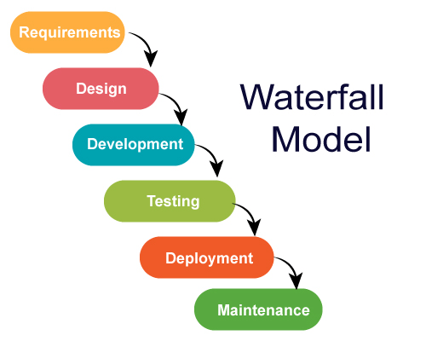
Metode
Pembangunan sistem secara keseluruhan dilakukan melalui beberapa tahapan/langkah. Metode pengembangan perangkat lunak dikenal juga dengan istilah Software Development Life Cycle (SDLC). Metode Waterfall merupakan metode pengembangan perangkat lunak tertua sebab sifatnya yang natural. Metode Waterfall merupakan pendekatan SDLC paling awal yang digunakan untuk pengembangan perangkat lunak. Urutan dalam Metode Waterfall bersifat serial yang dimulai dari proses perencanaan, analisa, desain, dan implementasi pada sistem. mulai dari tahap kebutuhan sistem lalu menuju ke tahap analisis, desain, coding/implementation, testing/verification, dan maintenance.

Slide 6
TERIMAKASIH

